Slide 1
экспрессионизм В МУЗЫКЕ ххв
Виды техник

Slide 2
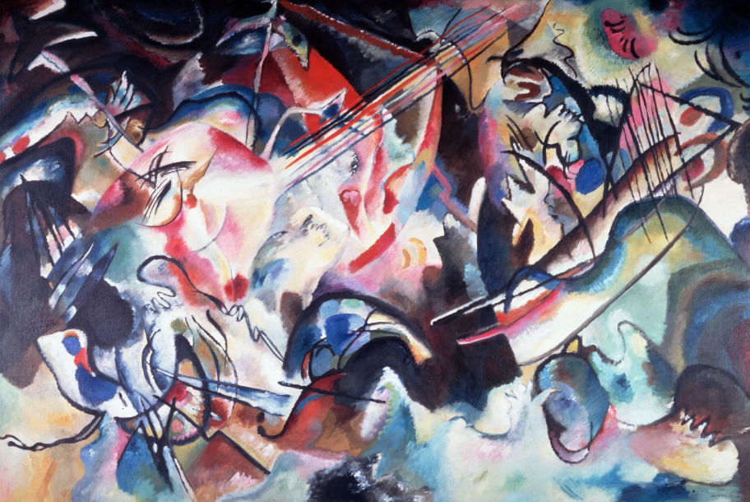
экспрессионизм
Экспрессиозим - направление в европейском искусстве и литературе, возникшее в 1-х десятилетиях 20 века в Австрии и Германии и распространившееся затем частично на другие страны.
Экспрессионизм стремился предать напряженность человеческих эмоций, гротескную изломанность, иррациональность образов. При этом он радикально разрывал связи с традиционным искусством, смело нарушая пропорции, сознательно искажая изображаемые предметы.
В. Кандинский

Slide 3
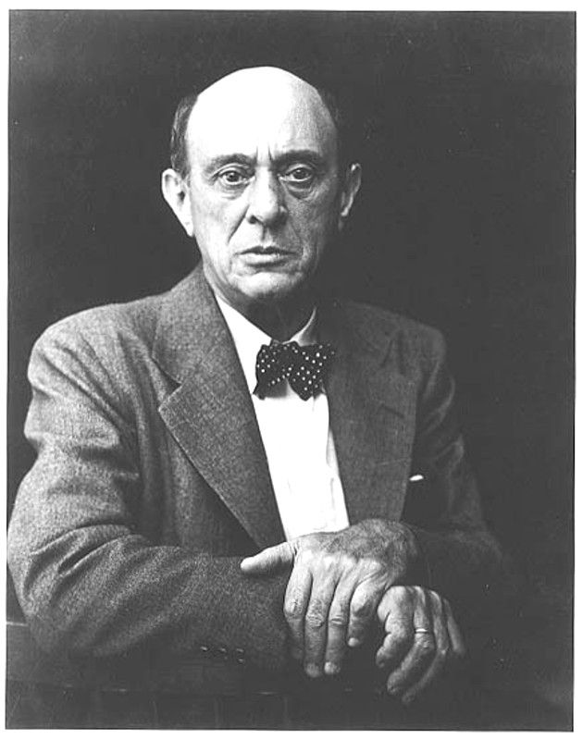
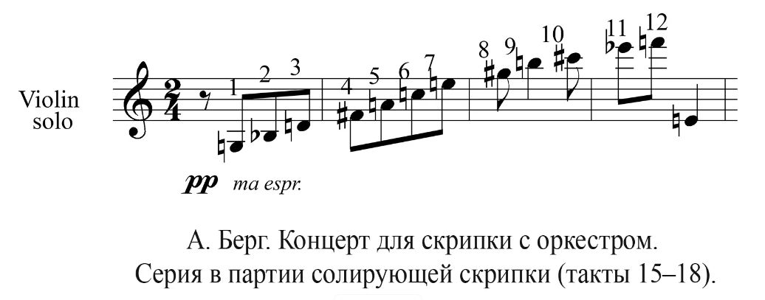
дОДЕКАФОНИЯ
Техника музыкальной композиции с использованием 12 неповторяющихся тонов хроматической гаммы. Изобретателем додекафонии считается Арнольд Шёнберг, объявивший о своей новаторской системе в 1923 году.
Цель додекафонии – создать новую систему связей внутри звукоряда, совершенно не похожую на привычные мажор и минор: в ней нет устойчивых и неустойчивых нот, нет тяготений, нет диссонансов – все звуки и интервалы равны.

Slide 4
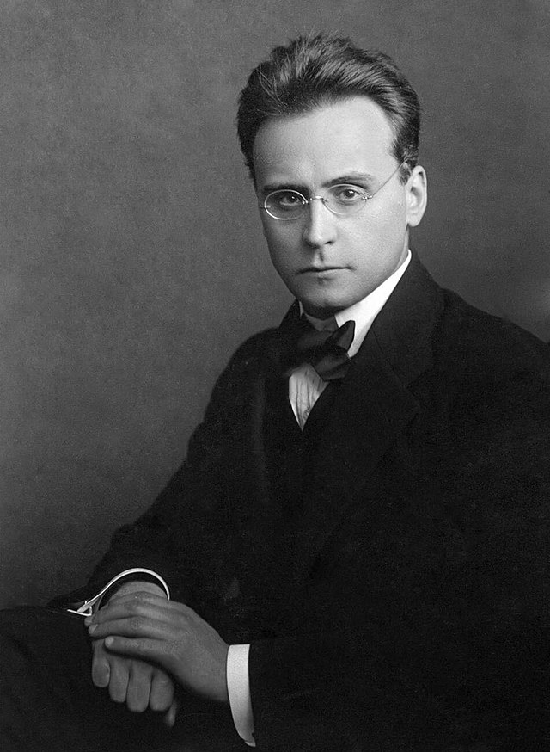
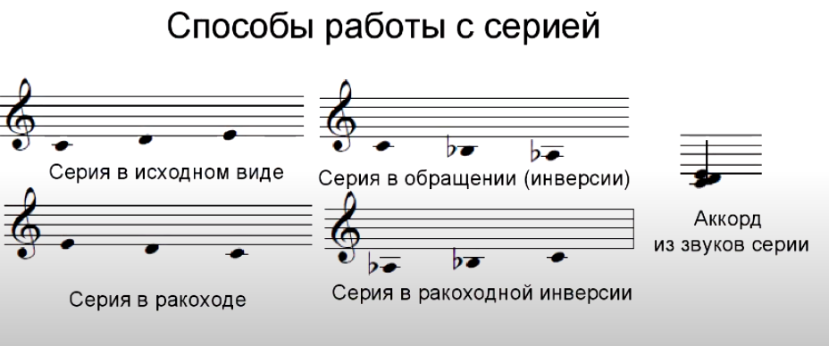
Серия
Серийная техника — техника музыкальной композиции, использующая в качестве звуковысотной основы музыкального произведения ряд («серию») неповторяющихся звуков. Наиболее часто применялась в музыке А.Веберна

Slide 5
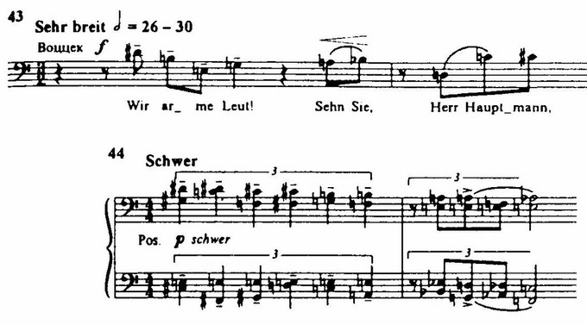
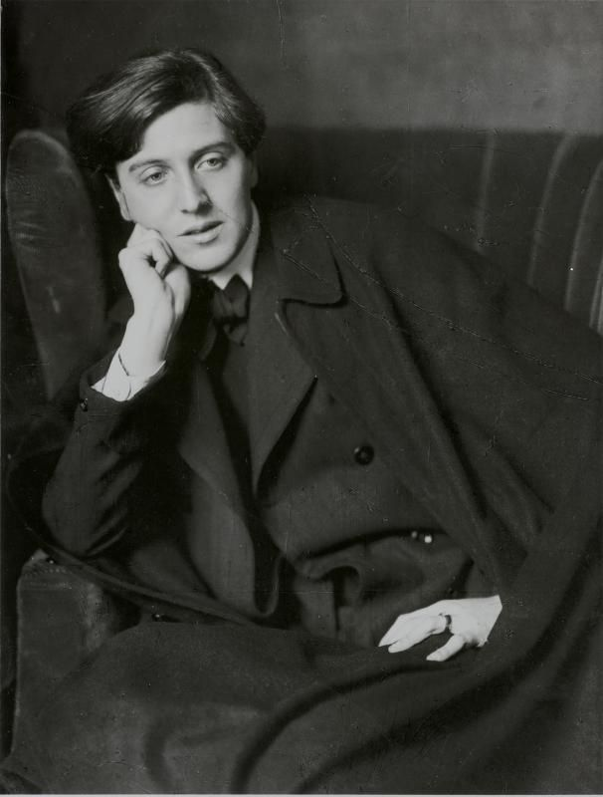
АТОНАЛЬНОСТЬ
Атона́льность - отсутствие тональности. Применяется по отношению к музыке, в которой слух не находит определённого тонального центра (тоники).
Характеристика: интенсивным использованием хроматизма, отказом от 7-ступенной диатоники, от мажора и минора, консонирующего трезвучия и, как следствие, от систем родства тональностей, от возможности модуляций и тонального плана, организующего музыкальное произведение.
Альбан Берг

Slide 6
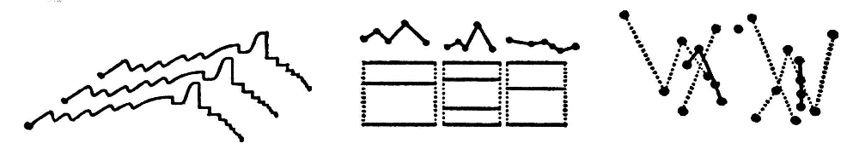
ПУАНТЕЛИЗМ
«Точечная музыка» — разновидность серийной техники, при которой произведение создается «сериями» из нескольких звуков. В пуантилизме они изолированы, отрывисты и заменяют собой мелодии и протяженные аккорды. Окружены они паузами, короткими, в 2-4 звука мотивами, и иногда ударными либо другими шумовыми эффектами. Наиболее часто применялась в музыке А.Веберна

Slide 7
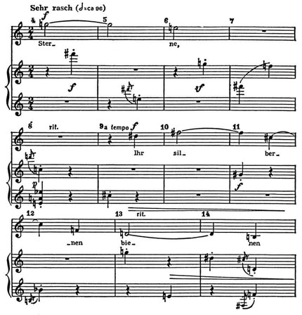

Slide 8
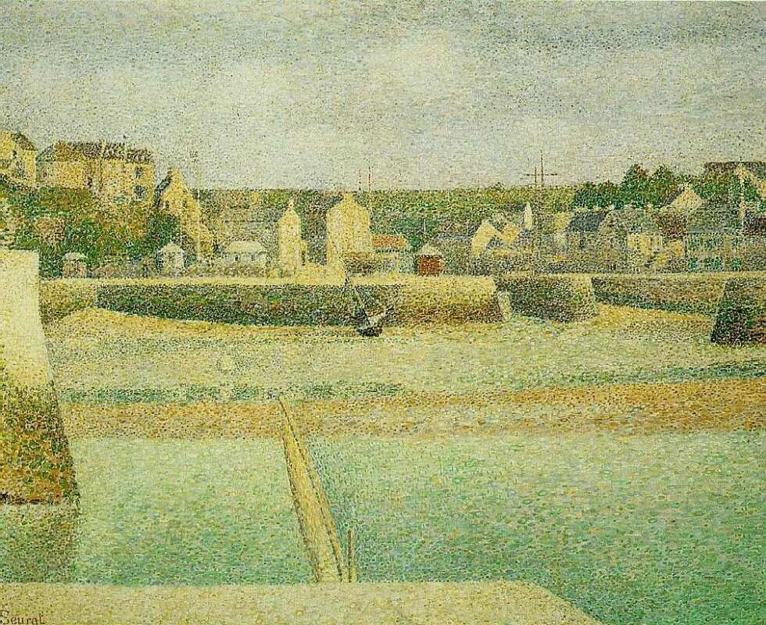
Пуантелизм в живописи Поль Синьяк

Slide 9
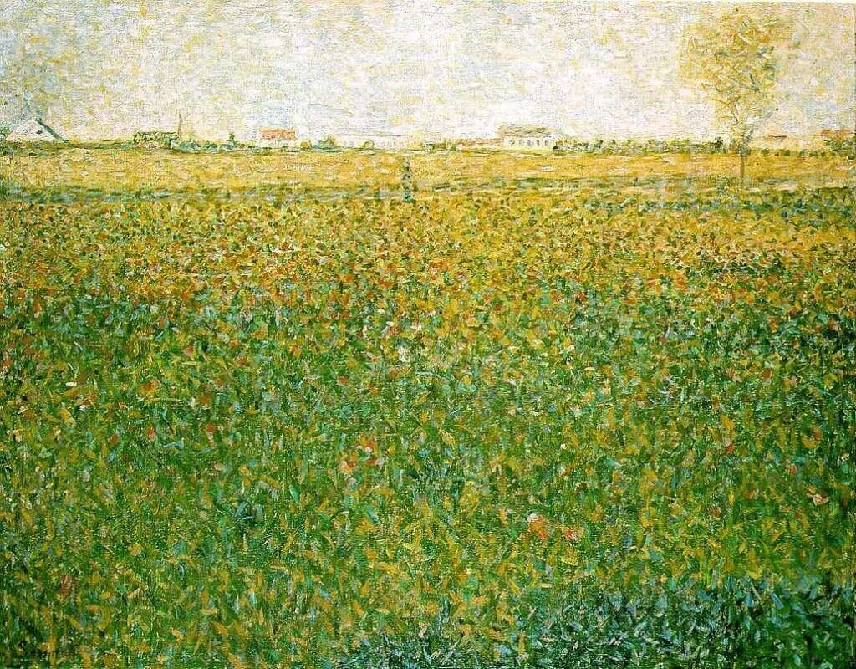

Slide 10
